Slide 1
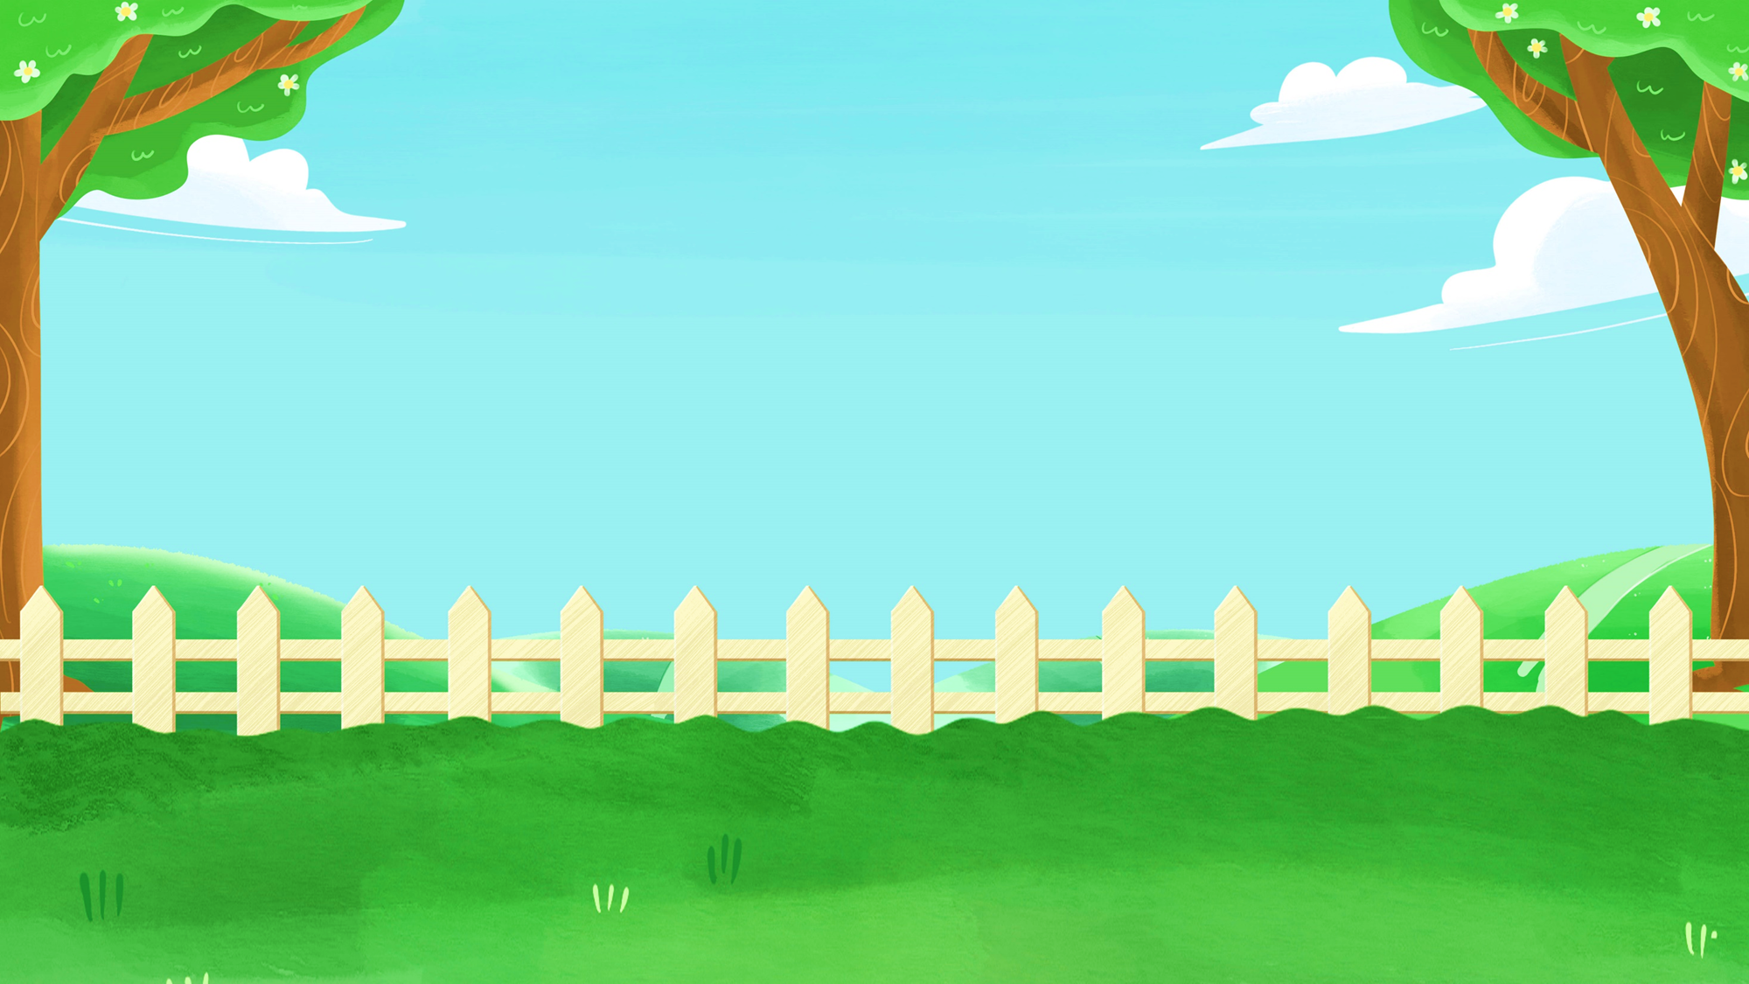



Slide 2
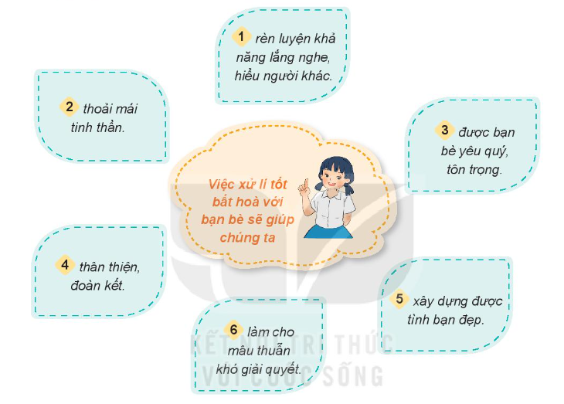





1. Nhận xét các ý kiến dưới đây.

Slide 3
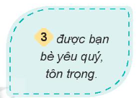
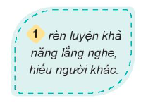
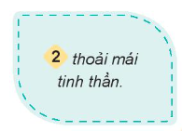

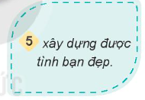
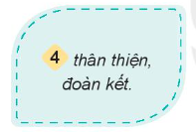
Ý kiến đúng
Việc xử lý tốt bất hoà với bạn bè sẽ giúp chúng ta

Slide 4
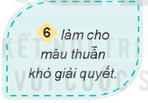
Ý kiến sai

Slide 5






Kết luận
Chúng ta thấy rằng việc xử lý tốt những bất hòa giúp cho chúng ta rất nhiều lợi ích, sự đoàn kết, sự yêu quý của bạn bè,....

Slide 6
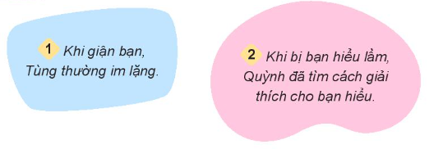
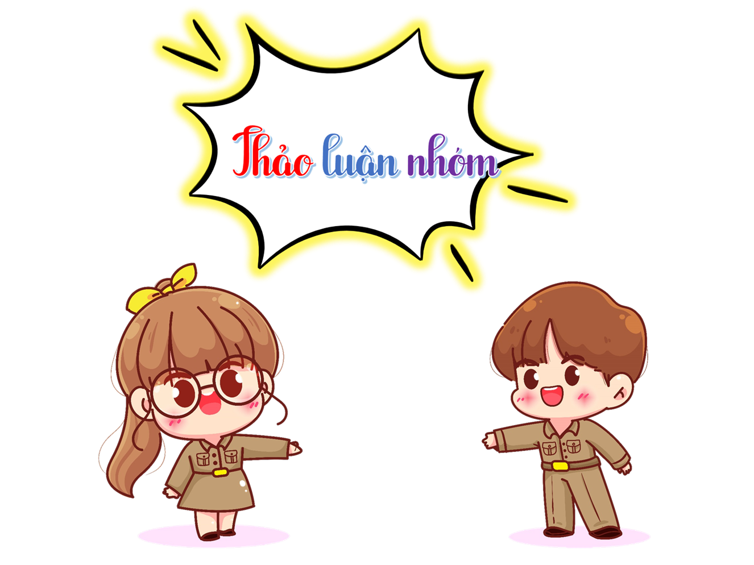
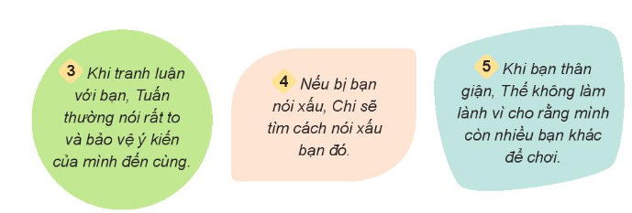
Em đồng tình hoặc không đồng tình với ý kiến nào dưới đây? Vì sao?

Slide 7




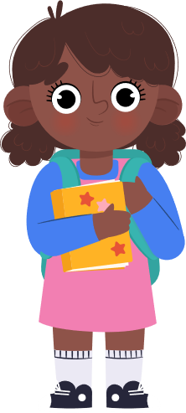
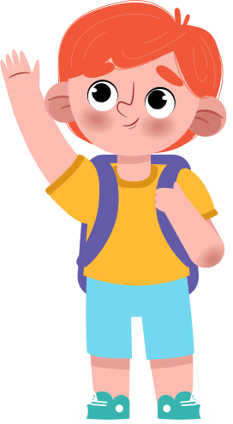
Các nhóm khác
lắng nghe - góp ý - bổ sung
Cùng chia sẻ

